Slide 1
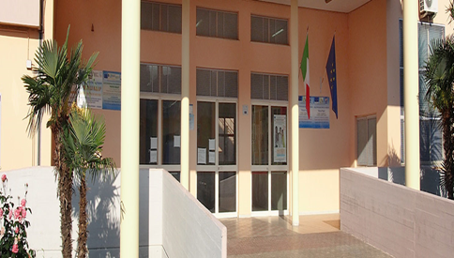
SI ALLA LEGALITA’-NO ALLA VIOLENZA
Profesoressa: Valeriano Giuseppina
Alunni: Grimaldi
Cammisa
Classe: 3°F

Slide 2
I VARI TIPI DI VIOLENZA
STALKING
BULLISMO
NO!!!
PEDOFILIA
FEMMINICIDIO
VIOLENZA NEGLI STADI

Slide 3
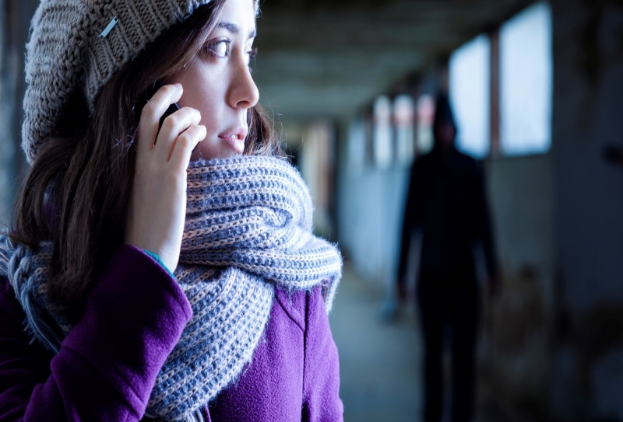
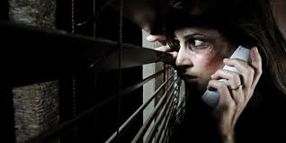
stalking
Può essere definito come un insieme di comportamenti vessatori, sotto forma di minacce, molestie, atti lesivi continuati nel tempo, che inducono nella persona che li subisce un disagio psichico, fisico e un ragionevole senso di timore.
È un reato previsto dall’art. 612-bis del codice penale “Atti Persecutori“ in base all’art.7 della legge n. 38/2009.
Attenzione! Per la legge sono considerati persecutori non tanto i singoli atti, bensì la loro ripetizione nel tempo, naturalmente contro la manifesta volontà della vittima.

Slide 4
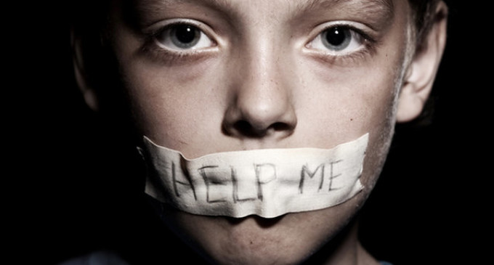
PEDOFILIA
La pedofilia indica l'attrazione sessuale di un soggetto sessualmente maturo verso soggetti che invece non lo sono, cioè infanti e bambini in età pre-puberale, benché non ci sia un limite ben preciso, perché esso varia da cultura a cultura, nella cultura occidentale tale limite è generalmente fissato intorno ai 12-14 anni.La parola pedofilia deriva dal greco “ fanciullo” e “amicizia”, “affetto”. In ambito psichiatrico è catalogata nel gruppo delle parafilie, ovvero tra i disturbi del desiderio sessuale. Nell'accezione comune, al di fuori dall’ambito psichiatrico, talvolta il termine pedofilia si discosta dal significato letterale e viene utilizzato per indicare quegli individui che abusano sessualmente di un bambino, o che commettono reati legati alla pedo-pornografia. Questo uso del termine è inesatto. La psichiatria e la criminologia distinguono i pedofili dai child molester (molestatori o persone che abusano di bambini). Le due categorie non sono coincidenti. La pedofilia è una preferenza sessuale dell’individuo o un disturbo psichico, non un reato. Il termine medico, infatti, definisce l’orientamento della libido del soggetto, non un comportamento oggettivo, e vi sono soggetti pedofili che non attuano condotte illecite, come si hanno casi di abusi su bambini compiuti da individui non affetti da pedofilia.Spesso il termine pedofilia viene usato per definire un'intera tipologia di reati, cioè gli atti illeciti che sono conseguenza del desiderio sessuale pedofilo. Anche se questi atti illeciti possono comprendere atti gravissimi di violenza, il coinvolgimento del minore in attività sessuali - anche non caratterizzate da alcun tipo di violenza o minaccia - è di per sé considerato reato. "L'abuso sessuale costituisce sempre e comunque un attacco confusivo e destabilizzante alla personalità del minore e al suo percorso evolutivo" (cfr. Loredana Petrone).Nella nostra cultura e’ in forte aumento non solo la spinta alla pedofilia ma in generale una forte ricerca dell’abuso e del possesso/controllo dell’infanzia, della verginita’, della giovinezza-purezza.

Slide 5
femminicidio
Qualsiasi forma di violenza esercitata sistematicamente sulle donne in nome di una sovrastruttura ideologica di matrice patriarcale, allo scopo di perpetuarne la subordinazione e di annientarne l'identità attraverso l'assoggettamento fisico o psicologico, fino alla schiavitù o alla morte

Slide 6
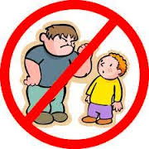
bULLISMO
Il bullismo è una forma di comportamento sociale di tipo violento e intenzionale, di natura sia fisica che psicologica, oppressivo e vessatorio, ripetuto nel corso del tempo e attuato nei confronti di persone considerate dal soggetto che perpetra l'atto in questione come bersagli facili e/o incapaci di difendersi.L'accezione è principalmente utilizzata per riferirsi a fenomeni di violenza tipici degli ambienti scolastici, e più in generale di contesti sociali riservati ai più giovani.Lo stesso comportamento, o comportamenti simili, in altri contesti, sono identificati con altri termini, come mobbing in ambito lavorativo o nonnismo nell'ambito delle forze armate. A partire dagli anni 2000, con l'avvento di Internet si è andato delineando un altro fenomeno legato al bullismo, anche in questo caso diffuso soprattutto fra i giovani, il cyber-bullismo.Il bullismo come fenomeno sociale e deviante è oggetto di studio tra gli esperti delle scienze sociali, della psicologia giuridica, clinica, dell'età evolutiva e di altre discipline affini. Non esiste una definizione univoca del bullismo per gli studiosi, sebbene ne siano state proposte diverse

Slide 7
Violenza negli stadi
Aumentano le violenze all'interno o nelle immediate vicinanze degli stadi durante il campionato dei professionisti (serie A, B e Lega Pro). Diminuiscono devastazioni, aggressioni e episodi di vandalismo all'esterno: sui territori cittadini, presso i caselli e gli autogrill autostradali. I Daspo nel calcio sono stati 2160, contro i 3 del rugby. Le curve sono per la maggior parte di destra, e gli arbitri, compresi i campionati dilettantistici, aggrediti sono stati 600, dei quali 181 sono finiti in ospedale. Sono queste le novità più significative del "rapporto annuale" dell'Osservatorio sulle manifestazione pubbliche, sportive e non.
"La stagione 2014-15 presenta un trend negativo", ha detto il capo della Polizia Alessandro Pansa. "Rispetto all'anno precedente è aumentato il numero di feriti sia tra le forze dell'ordine che tra gli steward, a fronte di un massiccio di forze dell'ordine - quasi 77mila agenti in serie A - diverso è invece l'inizio della stagione in corso (2015/2016) ove si riscontra un bilancio positivo ed un calo dei feriti", ha concluso il prefetto Pansa.

Slide 8
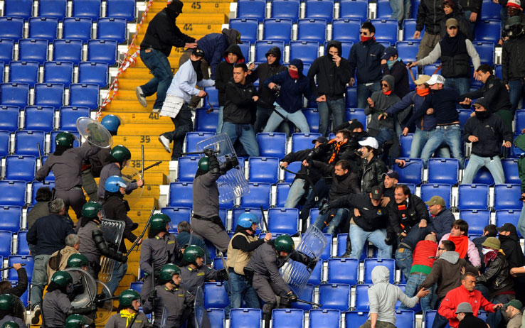
Per garantire l'ordine pubblico durante il campionato calcistico, il numero degli operatori delle forze dell’ordine impiegate per gli incontri di calcio risulta aumentato del 14,8% (da 185.686 a 213.166. In serie A, B e Lega Pro, il numero degli uomini in divisa è cresciuto del 12,2% (da 154.410 a 173.278), si legge nel rapporto.

